Slide 2



Artificial Intelligence väder (AI Väder) på anvädargränssnitt simulation
En presentation om AI väder, på en simulation av användargränssnitt

Slide 3
AI Väder Artificial Intelligence Väder
AI väder använder AI för att kunna förutse väder istället för den traditionella metrologisk system.
Den traditionella metrologisk system tar information från radarbilder, och förutser vädret med strömningsmekanik och värmelära.
AI väder använder AI som den själv förutser hur vädret ser ut i framtiden, med hjälp av Bayes.

Slide 4










Vad är AI Människans problemlösning
Vardagliga händelser
Erfarenheter
Information, meddelande, text, bilder
Tänkande
Lärande
Kunskap
Tänkande
Nya händelser
Resonerande
Resultat

Slide 5
Vad är AI AI process
Big Data
Intelligent Vision (Tesla)
NLP (Nature Language Processing, IBM, Google)
Data Warehouse (Huge database, Microsoft Azure)
Erfarenheter
Information, meddelande, text, bilder
Machine Learning
Lärande
Bayes
DL (Deep Learning, Google)
GA (Genetisk algoritm)
CNN (central neural network)
Kunskap
Machine Reasoning
Nya händelser
Resonerande
Resultat

Slide 6

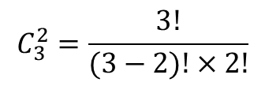


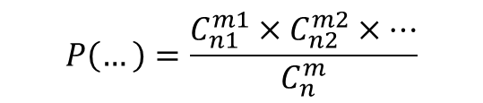
Vad är Bayes Statistik - sannolikhet
Inom statistik räknar man sannolikhet av en händelse
Om det finns 3 vita och 2 svarta bollar, så sannolikheten för 2 vita bollar är 30%.
$$P\left(w1∩w2\right)\frac{C_{3}^{2}×C_{2}^{0}}{C_{5}^{2}}=\frac{\frac{3!}{1!×2!}×\frac{2!}{2!×0!}}{\frac{5!}{3!×2!}}=\frac{3×1}{5×2}=\frac{3}{10}=30\%$$
Om det finns 3 vita och 2 svarta bollar, sannolikheten för en vit boll blir 60%, och nästa gång blir 50%.
$$P\left(w1\right)=\frac{C_{3}^{1}×C_{2}^{0}}{C_{4}^{1}}=\frac{\frac{3!}{2!×1!}}{\frac{5!}{4!×1!}}=\frac{3}{5}=60\%$$
$$P\left(w2 | w1\right)=\frac{c_{2}^{1}×c_{2}^{0}}{c_{4}^{1}}=\frac{\frac{2!}{1!×1!}}{\frac{4!}{3!×1!}}=\frac{2}{4}=\frac{1}{2}=50\%$$
$$5!=5×4×3×2×1$$
$$C_{3}^{2}=\frac{3!}{(3−2)!×2!}$$
$$P\left(…\right)=\frac{C_{n1}^{m1}×C_{n2}^{m2}×…}{C_{n}^{m}}$$

Slide 7

Vad är Bayes Konditionella sannolikheter och Bayes
Den konditionella sannolikheter beskrivs som
$$P\left(\left.w_{2}\right|w_{1}\right)=\frac{P\left(w_{1}∩w_{2}\right)}{P\left(w_{1}\right)}$$
Den kan också skrivas som
$$P\left(w_{1} | w_{2}\right)=\frac{P(w_{1}∩w_{2})}{P(w_{2})}$$
Eftersom $P\left(w_{1}∩w_{2}\right)$ är samma på de två uttryck, så jag kan skriva ihop uttrycken till
$P\left(\left.w_{2}\right|w_{1}\right)×P\left(w_{1}\right)=$ $P\left(w_{1} | w_{2}\right)×P\left(w_{2}\right)$
$$P\left(\left.w_{2}\right|w_{1}\right)=\frac{P\left(w_{1} | w_{2}\right)×P(w_{2})}{P\left(w_{1}\right)}$$

Slide 8

Vad är Bayes Naive Bayes
Bayes kan bara ha 1 kondition. När det finns fler än 1 kondition använder då Naive Bayes.
Naive Bayes: $P\left(B | A_{i}\right)=\frac{\prod{P\left(A_{i}|B\right)×P\left(B\right)}}{\prod{P\left(A_{i}\right)}}$
Inom en av förgreningar av AI används Naive Bayes, som är en av de enklaste algoritmerna och kan skrivas ner som en matimatisk formel.

Slide 9




Vad är AI väder Översikt
Gammal väder information
Data Process
Erfarenheter
Machine Learning (Bayes)
Lärande
Kunskap
Machine Reasoning
Resonerande
Resultat
=

Slide 10
Vad är AI väder Data Process
-24 h | -18 h | -12 h | -6 h | Nu
Gammal väder information
Förutse

Slide 11
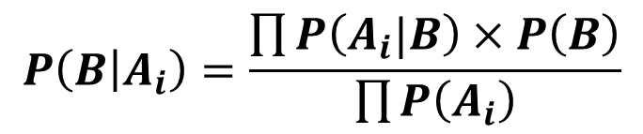




Vad är AI väder Machine Learning (Naive Bayes)
$$A_{0}$$
$$A_{1}$$
$$A_{2}$$
$$A_{3}$$
B
-24 h | -18 h | -12 h | -6 h | Nu
Gammal väder information
Förutse
$$P\left(B | A_{i}\right)=\frac{\prod{P\left(A_{i}|B\right)×P\left(B\right)}}{\prod{P\left(A_{i}\right)}}$$
Notes:
Blå, röd, grön, gul

Slide 12




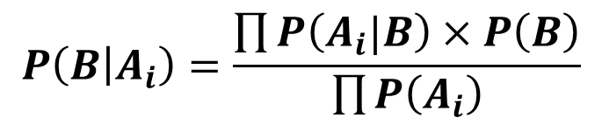













Vad är AI väder Machine Learning (Naive Bayes)
$$A_{0}$$
$$A_{1}$$
$$A_{2}$$
$$A_{3}$$
B
-24 h | -18 h | -12 h | -6 h | Nu
Gammal väder information
$$P_{sunny}\left(A_{0}\right)=\frac{1}{4}$$
$$P_{cloudy}\left(A_{0}\right)=\frac{2}{4}$$
$$P_{rainy}\left(A_{0}\right)=\frac{1}{4}$$
$$P\left(A_{i}\right)$$
$$P_{sunny}\left(A_{1}\right)=\frac{2}{4}$$
$$P_{cloudy}\left(A_{1}\right)=\frac{1}{4}$$
$$P_{rainy}\left(A_{1}\right)=\frac{1}{4}$$
$$P_{sunny}\left(A_{2}\right)=\frac{2}{4}$$
$$P_{cloudy}\left(A_{2}\right)=\frac{1}{4}$$
$$P_{rainy}\left(A_{2}\right)=\frac{1}{4}$$
$$P_{sunny}\left(A_{3}\right)=\frac{2}{4}$$
$$P_{cloudy}\left(A_{3}\right)=\frac{1}{4}$$
$$P_{rainy}\left(A_{3}\right)=\frac{1}{4}$$
$$P\left(B | A_{i}\right)=\frac{\prod{P\left(A_{i}|B\right)×P\left(B\right)}}{\prod{P\left(A_{i}\right)}}$$
$$P_{sunny}\left(B\right)=\frac{2}{4}$$
$$P_{cloudy}\left(B\right)=\frac{1}{4}$$
$$P_{rainy}\left(B\right)=\frac{1}{4}$$
$$P\left(B\right)$$

Slide 13
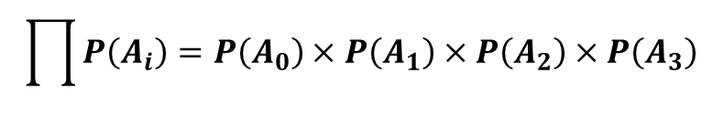
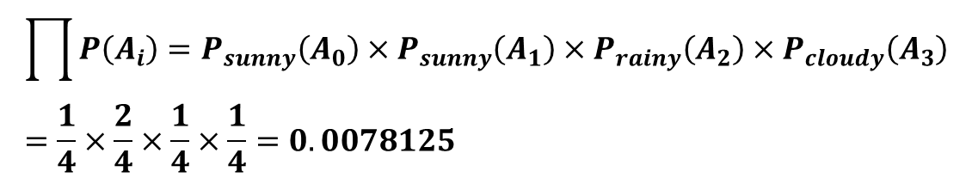
Vad är AI väder Machine Reasoning (Naive Bayes)
$$A_{0}$$
$$A_{1}$$
$$A_{2}$$
$$A_{3}$$
B
-24 h | -18 h | -12 h | -6 h | Nu
Gammal väder information
$$\prod{P\left(A_{i}\right)=P\left(A_{0}\right)×P\left(A_{1}\right)×P\left(A_{2}\right)×P\left(A_{3}\right)}$$
$$\prod{P\left(A_{i}\right)=P_{sunny}\left(A_{0}\right)×P_{sunny}\left(A_{1}\right)×P_{rainy}\left(A_{2}\right)×P_{cloudy}\left(A_{3}\right)}=\frac{1}{4}×\frac{2}{4}×\frac{1}{4}×\frac{1}{4}=0.0078125$$
$$P\left(B | A_{i}\right)=\frac{\prod{P\left(A_{i}|B\right)×P\left(B\right)}}{\prod{P\left(A_{i}\right)}}$$

Slide 14
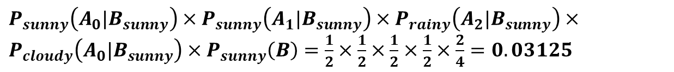
Vad är AI väder Machine Reasoning (Naive Bayes)
$$A_{0}$$
$$A_{1}$$
$$A_{2}$$
$$A_{3}$$
B
-24 h | -18 h | -12 h | -6 h | Nu
Gammal väder information
B = Sunny
$P_{sunny}\left(A_{0}|B_{sunny}\right)×P_{sunny}\left(A_{1}|B_{sunny}\right)×P_{rainy}\left(A_{2}|B_{sunny}\right)×P_{cloudy}\left(A_{0}|B_{sunny}\right)×P_{sunny}\left(B\right)=\frac{1}{2}×\frac{1}{2}×\frac{1}{2}×$ $\frac{1}{2}×\frac{2}{4}=0.03125$
$$P\left(B | A_{i}\right)=\frac{\prod{P\left(A_{i}|B\right)×P\left(B\right)}}{\prod{P\left(A_{i}\right)}}$$

Slide 15
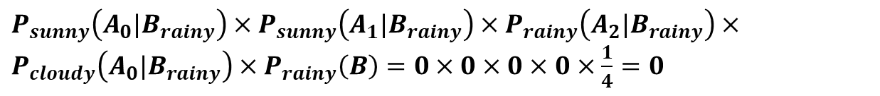
Vad är AI väder Machine Reasoning (Naive Bayes)
$$A_{0}$$
$$A_{1}$$
$$A_{2}$$
$$A_{3}$$
B
-24 h | -18 h | -12 h | -6 h | Nu
Gammal väder information
B = Rainy
$P_{sunny}\left(A_{0}|B_{rainy}\right)×P_{sunny}\left(A_{1}|B_{rainy}\right)×P_{rainy}\left(A_{2}|B_{rainy}\right)×P_{cloudy}\left(A_{0}|B_{rainy}\right)×P_{rainy}\left(B\right)=0×0×0×$ $0×\frac{1}{4}=0$
$$P\left(B | A_{i}\right)=\frac{\prod{P\left(A_{i}|B\right)×P\left(B\right)}}{\prod{P\left(A_{i}\right)}}$$

Slide 16
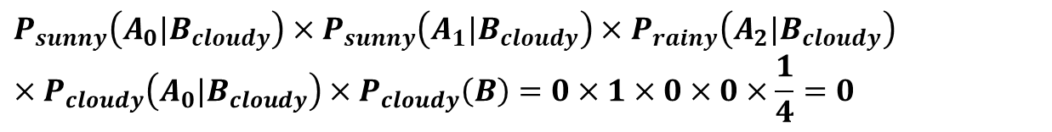
Vad är AI väder Machine Reasoning (Naive Bayes)
$$A_{0}$$
$$A_{1}$$
$$A_{2}$$
$$A_{3}$$
B
-24 h | -18 h | -12 h | -6 h | Nu
Gammal väder information
B = Cloudy
$$P_{sunny}\left(A_{0}|B_{cloudy}\right)×P_{sunny}\left(A_{1}|B_{cloudy}\right)×P_{rainy}\left(A_{2}|B_{cloudy}\right)×P_{cloudy}\left(A_{0}|B_{cloudy}\right)×P_{cloudy}\left(B\right)=0×1×0×0×\frac{1}{4}=0$$
$$P\left(B | A_{i}\right)=\frac{\prod{P\left(A_{i}|B\right)×P\left(B\right)}}{\prod{P\left(A_{i}\right)}}$$

Slide 17



Vad är AI väder Machine Reasoning (Naive Bayes)
$$A_{0}$$
$$A_{1}$$
$$A_{2}$$
$$A_{3}$$
B
-24 h | -18 h | -12 h | -6 h | Nu
Gammal väder information
$$P_{sunny}\left(B|A_{i}\right)=\frac{0.03125}{0.0078125}×\frac{1}{4}=100\%$$
Resultatet blir att det kommer att bli soligt
$$P_{rainy}\left(B|A_{i}\right)=\frac{0}{0.0078125}×\frac{1}{4}=0\%$$
$$P_{cloudy}\left(B|A_{i}\right)=\frac{0}{0.0078125}×\frac{1}{4}=0\%$$
$$P\left(B | A_{i}\right)=\frac{\prod{P\left(A_{i}|B\right)×P\left(B\right)}}{\prod{P\left(A_{i}\right)}}$$
Samma väder har beräknats fyra gånger

Slide 18
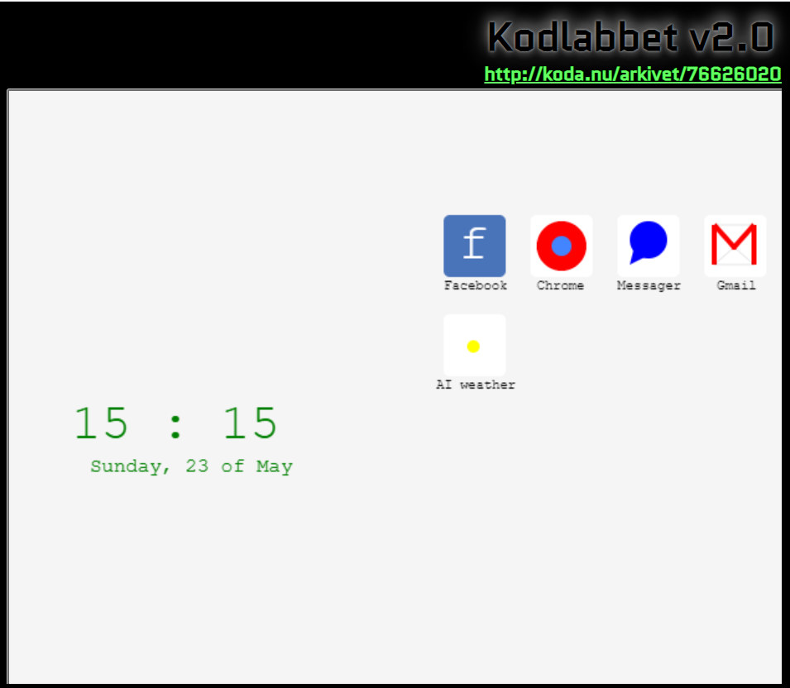
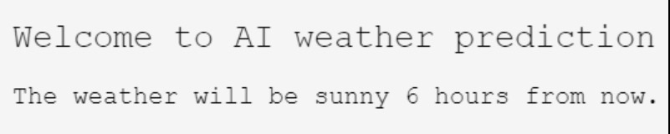
DEMO

Slide 19


Frågor och Svar

